Slide 1

PROYECTO APT · CAPSTONE · FASE 2
Minerva E-Commerce
Avance del desarrollo: tienda en línea, panel de administración y atención automática por la web e Instagram.
Grupo 8 · CAPSTONE_003D Diego Gutiérrez · Diego Román · Paulina Solís Octubre 2026

Slide 2
RESUMEN DEL AVANCE
Qué logramos y hacia dónde vamos
Resumen
Objetivo general
Aplicando Scrum, en el Sprint 1 configuramos el entorno, diseñamos la arquitectura base y las interfaces preliminares. En el Sprint 2 integramos los módulos principales y automatizamos pruebas, obteniendo un incremento funcional validado en la Sprint Review.
Hoy el sitio está publicado en producción con catálogo, compra, panel de administración y chatbot.
Desarrollar e implementar la solución integral de Minerva con un enfoque ágil, iterativo e incremental.
Objetivos específicos
• Definir y priorizar historias de usuario por valor de negocio.
• Ejecutar los Sprints para desarrollar e integrar los módulos.
• Validar cada incremento con demostraciones a los involucrados.
Minerva E-Commerce · Grupo 8
2 / 7

Slide 3
METODOLOGÍA
Scrum en Sprints de 2 semanas
Artefactos
Ceremonias
Resguardo de la calidad
• Product Backlog: requisitos priorizados.
• Sprint Backlog: tareas del sprint activo.
• Incremento: entregable funcional.
• Planificación de cada iteración.
• Daily Scrum para detectar bloqueos.
• Sprint Review (demostración).
• Retrospectiva y mejora continua.
• Definición de Listo: revisión de código, pruebas y documentación.
• Monitoreo de los registros del sitio en producción.
• Pruebas de los chatbots con consultas reales.
Stack del producto
Next.js + React (web y panel) · Supabase / PostgreSQL (datos y autenticación) · Vercel (publicación) · Gemini (asistente) · API de Instagram · Resend (correos)
Minerva E-Commerce · Grupo 8
3 / 7

Slide 4
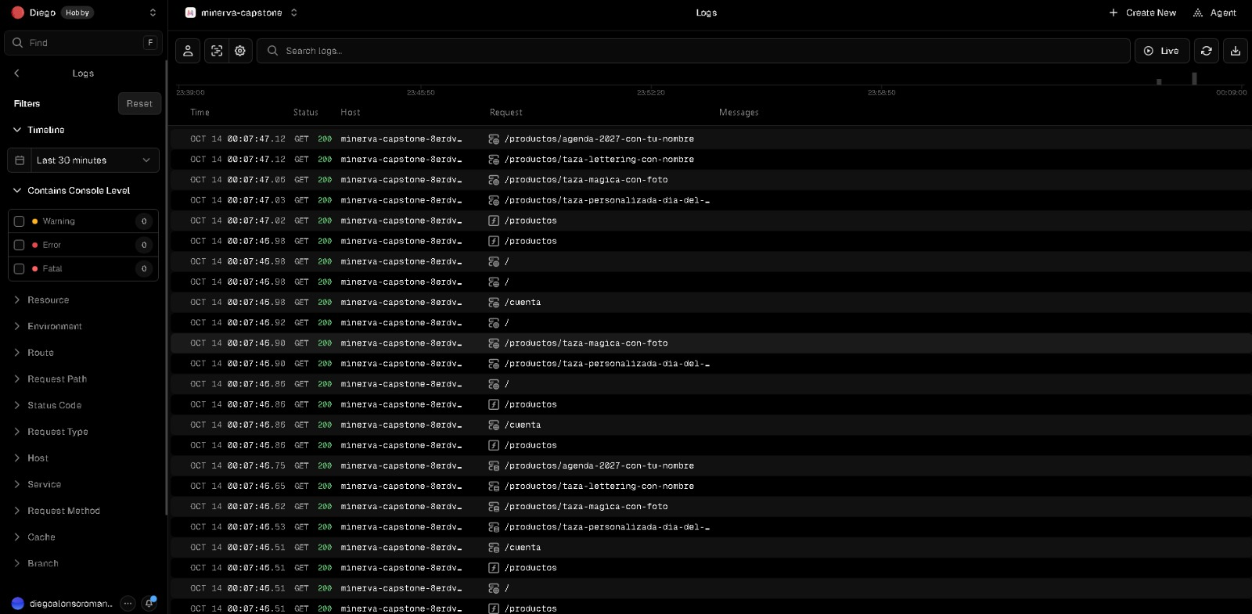
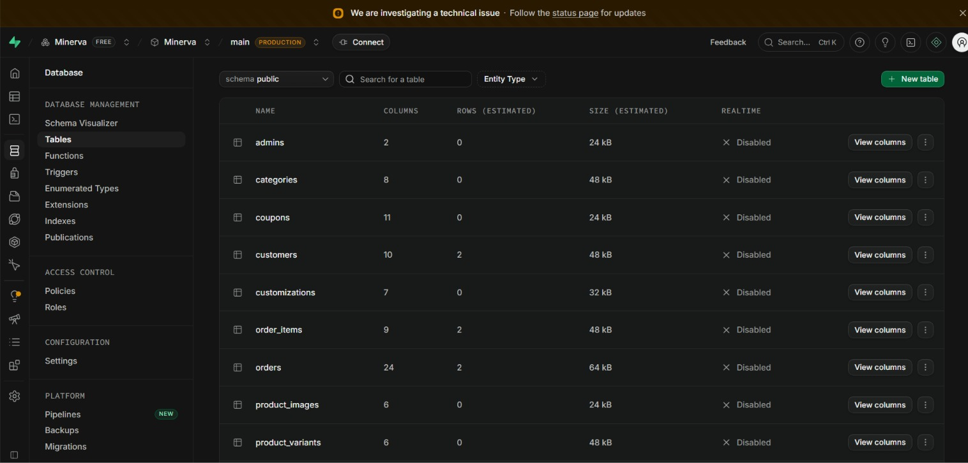
EVIDENCIAS DE AVANCE
Sitio y base de datos en producción
Imagen 1. Registro del sitio publicado: respuestas 200 en portada, catálogo, cuenta y fichas de producto, sin errores.
Imagen 2. Supabase en producción: tablas de catálogo, clientes, pedidos, personalización, variantes y cupones.
Funcionalidades disponibles: catálogo y personalización · carrito y checkout con cupones, envío y boleta/factura · seguimiento con código de Paket · panel de administración instalable en el teléfono.
Minerva E-Commerce · Grupo 8
4 / 7

Slide 5
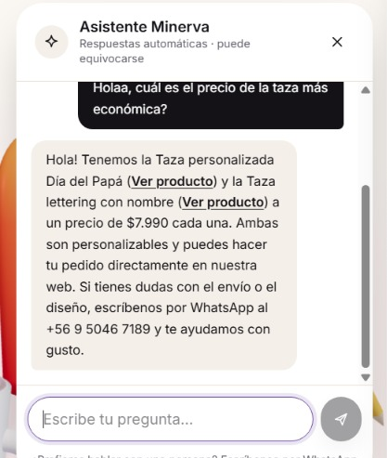
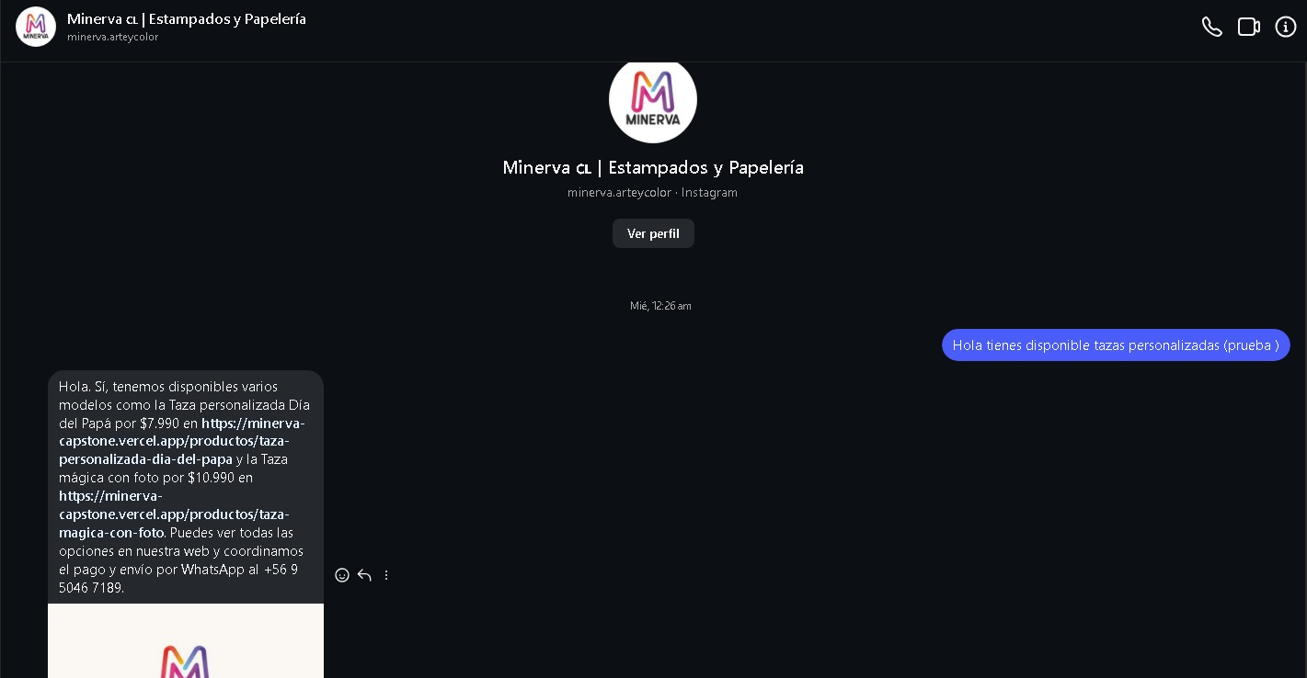
EVIDENCIAS DE AVANCE
Atención automática en la web e Instagram
Imagen 3. Chatbot de la web: responde precios con enlaces y deriva a WhatsApp.
Imagen 4. Chatbot en Instagram, el canal de ventas actual: modelos, precios y enlaces directos a la tienda.
Minerva E-Commerce · Grupo 8
5 / 7

Slide 6
MONITOREO DEL PLAN DE TRABAJO
Estado de las actividades
Competencia | Actividad | Estado | Ajuste
Gestión ágil / Scrum | Levantamiento de requerimientos y priorización del Product Backlog | Completado | Sin ajustes
Arquitectura e infraestructura | Configuración de entornos, base de datos e infraestructura base | Completado | Reorganización de subtareas en el mismo Sprint
Desarrollo e integración | Módulos principales y lógica de negocio (Sprint 2) | En curso | Re-estimación de puntos y redistribución de tareas
Calidad y pruebas | Pruebas unitarias, integración continua y validación de la DoD | En curso | Casos de prueba adicionales en la Definición de Listo
Validación y cierre | Sprint Review con el incremento y Retrospectiva | Ajustada | Observaciones del cliente al Product Backlog
Minerva E-Commerce · Grupo 8
6 / 7

Slide 7
AJUSTES A PARTIR DEL MONITOREO
Aprendizajes y próximos pasos
Lo que facilitó
Dificultades y ajustes
Próximos pasos
Scrum dio visibilidad y adaptabilidad: el Daily Scrum resolvió bloqueos a tiempo y los Sprints cortos mantuvieron un ritmo de entrega constante.
Hubo inconsistencias técnicas y demoras en accesos a servicios externos. Se reforzó el refinamiento del backlog y la integración se dividió en dos historias más pequeñas, sin eliminar actividades.
• Despliegue final y pruebas de carga (fase final).
• Bloque de soporte técnico al inicio del próximo Sprint.
• Reforzar las pruebas automatizadas.
• Pago en línea y correos a clientes.
Gracias · ¿Preguntas?
Minerva E-Commerce · Grupo 8
7 / 7

